Slide 1
আজকের পাঠে সবাইকে
স্বাগতম

Slide 2
পরিচিতি
শিক্ষক পরিচিতি
পাঠ পরিচিতি
মোঃ আব্দুল্লা আল হারুন
সহঃ শিক্ষক
আদর্শ উচ্চ বিদ্যালয়
রংপুর।
বিষয়: বিজ্ঞান
শ্রেণি: অষ্টম
অধ্যায়- সপ্তম (পাঠঃ ৯-১০)
সময়: ৪5 মিনিট

Slide 3
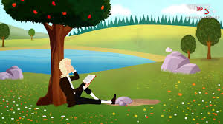
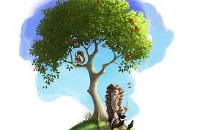
নিচের চিত্র দুটি লক্ষ্য কর এবং চিন্তা করে বল

Slide 4
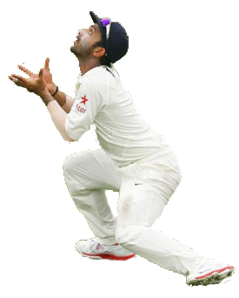
নিচের চিত্র দুটি লক্ষ্য কর এবং চিন্তা করে বল

Slide 5
আজকের পাঠ
“মহাকর্ষ”

Slide 6
শিখনফল
এই পাঠ শেষে শিক্ষার্থীরা ---------
মহাকর্ষ কী তা ব্যাখ্যা করতে পারবে।
অভিকর্ষ সম্পর্কে ধারণা দিতে পারবে।
নিউটনের মহাকর্ষ সূত্র ব্যাখ্যা করতে পারবে।

Slide 7
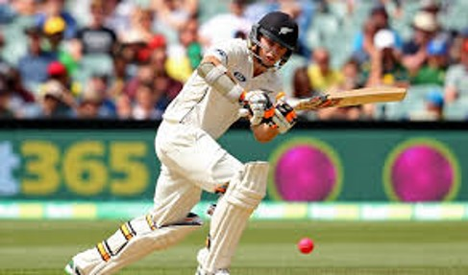
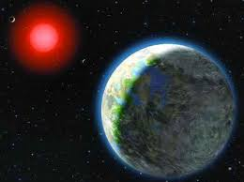
মহাবিশ্বের প্রতিটি বস্থুওকণা একে অপরকে নিজের দিকে আকর্ষণ করে । এই আকর্ষণ বলকে মহাকর্ষ বল বলে ।
যেমনঃ ক্রিকেট বলকে উপরের দিকে ছুড়ে দিলে মাটিতে পড়ে ।
পৃথিবী এবং চন্দ্রের আকর্ষণ ।

Slide 8
একক কাজ
সময়ঃ ৫ মিনিট
মহাকর্ষ কী ? ক্রিকেট বল উপর থেকে নিচে পড়ার কারণ ব্যাখ্যা কর ।

Slide 9
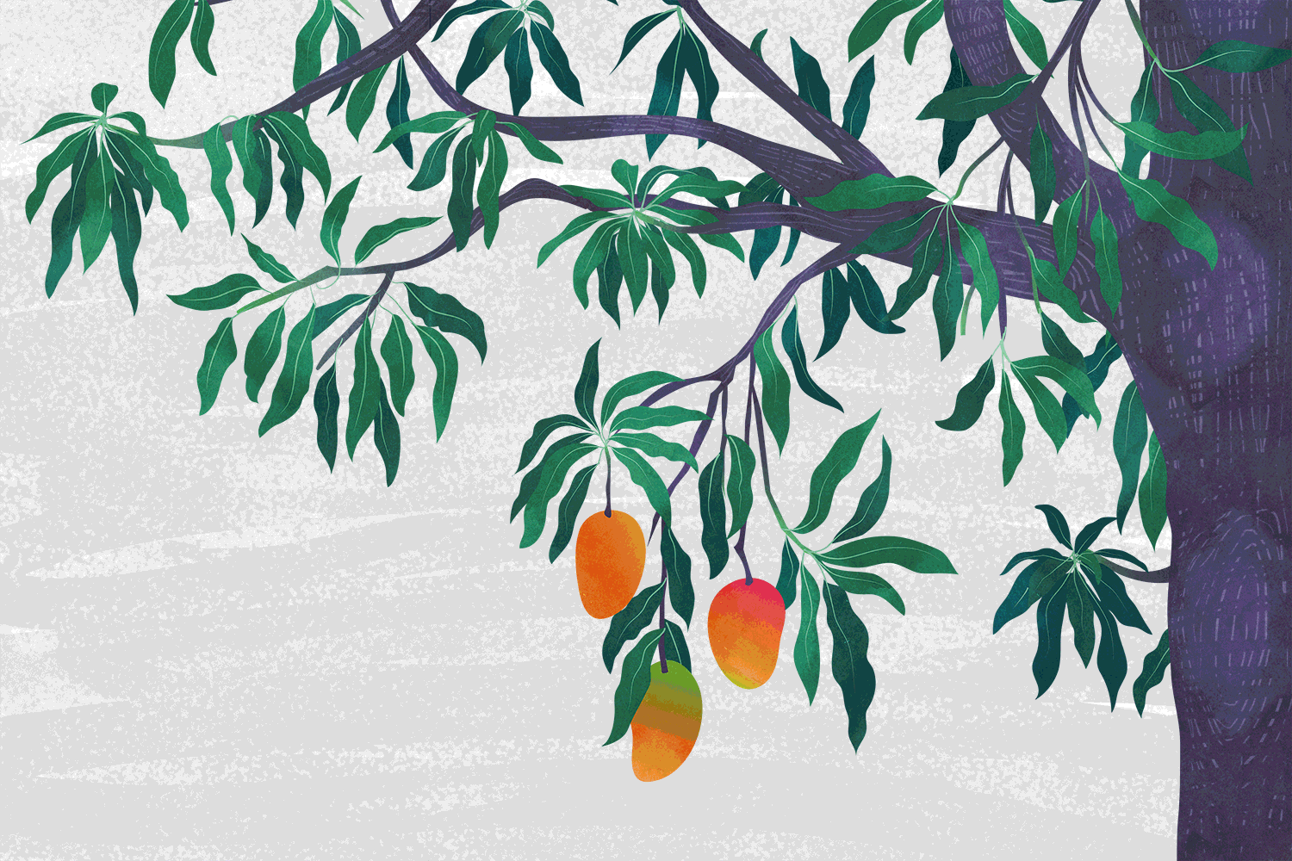
মহাবিশ্বের প্রতিটি বস্তুকণা একে অপরকে নিজের দিকে আকর্ষণ করে । এই দুইটি বস্তুকণার মধ্যে একটি যদি পৃথিবী হয়, তবে এই আকর্ষণ বলকে অভিকর্ষ বলে । যেমনঃ গাছ থেকে ফল পড়ছে ।

Slide 10
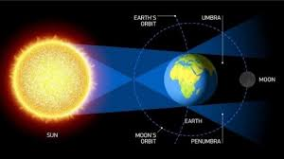
পৃথিবী ও চন্দ্র পরস্পরকে নিজের দিকে আকর্ষন করছে । এই আকর্ষন থাকার কারণে এরা পরস্পর পরস্পর থেকে ছিটকে পড়ছে না ।

Slide 11
দলীয় কাজ
সময়ঃ ৫ মিনিট
শুধু পৃথিবী নয়, এ মহাবিশ্বের সকল বস্তুকণাই একে অপরকে নিজের দিকে আকর্ষণ করে । ব্যাখ্যা কর ।

Slide 12
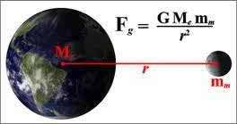
মহাবিশ্বের প্রতিটি বস্তুকণা একে অপরকে নিজের দিকে আকর্ষণ করে এবং এই আকর্ষণ বলের মান বস্তুকণাদ্বয়ের ভরের গুণফলের সমানুপাতিক এবং এদের দূরত্বের বর্গের ব্যস্তানুপাতিক এবং এ বল বস্তুকণাদ্বয়ের সংযোজক সরলরেখা বরাবর ক্রিয়া করে ।

Slide 13
ধরা যাক,
m এবং n ভরের দুটি বস্তু পরস্পর থেকে d দূরুত্বে অবস্থিত । এদের মধ্যকার আকর্ষণ বল F হলে, মহাকর্ষ সূত্রানুসারে,
F=$\frac{G.mn}{d^{2}}$
m
n
F
d
এখানে G মহাকর্ষীয় ধ্রুবক ।

Slide 14
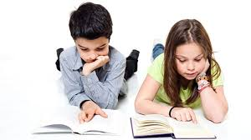
জোড়ায় কাজ
সময়ঃ ৫ মিনিট
১০ কেজি এবং ১৫ কেজি দুইটি বস্তু পরস্পর থেকে ২ মিটার দূরত্বে অবস্থান করলে বস্তুকণাদ্বয়ের মধ্যবর্তী আকর্ষণ বল নির্ণয় কর ।

Slide 15
মূল্যায়ন
১। মহাকর্ষ কী ?
২। অভিকর্ষ বলতে কি বুঝ ?
৩। মহাকর্ষীয় ধ্রুবক কী ?
৪।
৪০ গ্রাম
৩০ গ্রাম
বস্তুদ্বয়ের ভরের গুণফল ৩৬০০ ${গ্রাম}^{২}$ হলে বলের কী পরিবর্তন হবে ?
ক) অর্ধেক হবে
খ) দ্বিগুণ হবে
গ) তিনগুণ হবে
গ) চারগুণ হবে

Slide 16
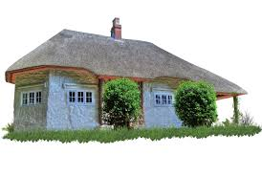
বাড়ীর কাজ
শিউলী তাদের বাসার পাঁচতলার ছাদে উঠে ৫০ গ্রাম ভরের একটি পাথর নিচে ফেলে দিল । মাটিতে দাঁড়ানো শিউলীর ছোট ভাই লক্ষ করল পাথরটি যতই ভূমির কাছাকাছি আসে ততই পাথরটি গতি বাড়ে ।
ক) অভিকর্ষ কী
খ) মহাকর্ষীয় ধ্রুবক বলতে কি বুঝ ?
গ) পাথরটির ওজন নির্ণয় কর ।
ঘ) পাথরটি ডানে বাঁয়ে না পড়ে সোজা নিচে পড়ে কেন ? বিশ্লেষণ কর ।

Slide 17
ধন্যবাদ

